Slide 1
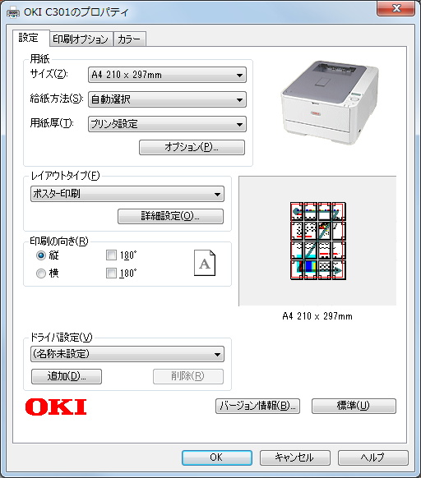
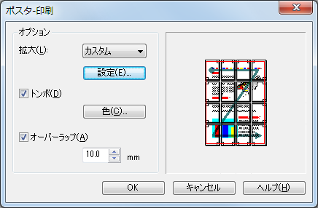
ポスターの印刷方法
PowerPointのデザインタブ→スライドの向き→縦
ポスターを作る．
プリンタを「OKI」にして，プロパティで「ポスター印刷」を選び，詳細を適当に設定する．
印刷する．

